Slide 1

Интегрированная система управления чрезвычайными ситуациями FireSec 2

Slide 2

FireSec 2
Цели разработки
Независимость и управляемость
Обновление технологической платформы
Интегрированная система

Slide 3
FireSec 2
Задачи системы
Возможности и преимущества
Конфигурация системы
Интеграция в сторонние системы
Управление и интерфейс
Комплексное решение

Slide 4
FireSec 2
Принципы построения
Модульность
Расширяемость
Интеграция

Slide 5

Задачи системы
Сокращение ошибок операторов в стрессовых ситуациях
Сокращение времени обучения персонала для полноценной работы объекта
Возможность свободно менять конфигурацию системы без вмешательства в существующие алгоритмы
Поддержка работы операторов посредством предоставления более детальной информации

Slide 6
Возможности и преимущества
Модульность
Новые функции могут быть легко встроены в систему
Совместимость
Может легко взаимодействовать с различными подсистемами
Масштабируемость
Возможность поддержки как малых, так и очень больших систем

Slide 7
Возможности и преимущества
Гибкость
FireSec 2 может быть спроектирована так, чтобы соответствовать всем требованиям организации и способу управления безопасностью
Безопасность
Во время выполнения операций система строго следует предписанным инструкциям
Доступ оператора в систему строго контролируется
FireSec 2 предотвращает случайное или несанкционированное использование и внесение изменений в конфигурацию системы

Slide 8
Адаптация и модульность
Приложения FireSec 2 могут быть настроены в соответствии с требованиями заказчика
Система состоит из модулей, поэтому функции могут добавляться по мере необходимости
Выполняемые функции могут быть разработаны индивидуально

Slide 9






Модули
Пожарная
сигнализация
Контроль
доступа
Видеонаблюдение
Охранная
сигнализация
Автоматизация
зданий

Slide 10

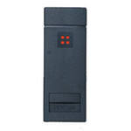


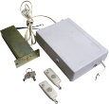
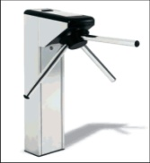
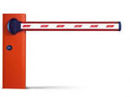
Контроль доступа
Рабочее место администратора СКУД
Считыватель
пропусков
Электронный
пропуск
Электронный
замок
Турникет
Шлагбаум

Slide 11
СКУД
Бюро пропусков
Учет рабочего времени
Автоматизация столовой

Slide 12
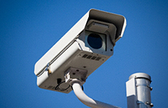
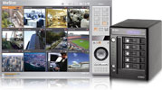
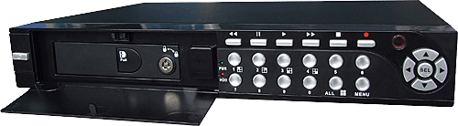
Видеонаблюдение
Запись живого видео
Видеоаналитика
Архивное видео

Slide 13
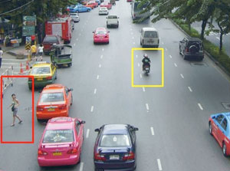
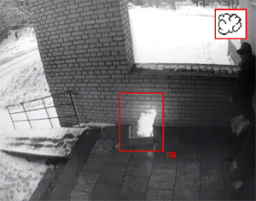
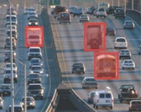
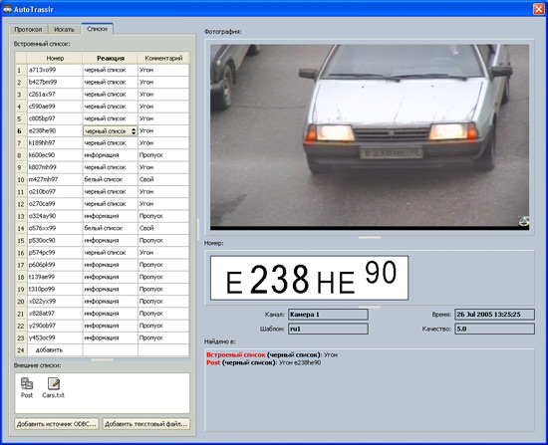
Видеоаналитика

Slide 14
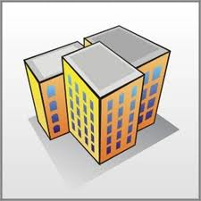
Автоматизация здания
Система безопасности зданий
Система жизнеобеспечения зданий
Система пожарной сигнализации
Система контроля и управления доступом
Системы вентиляции и кондиционирования
Система охранной сигнализации
Система отопления
Система замкнутого телевидения
Система освещения
SCADA-система
Данные
Данные
Отчеты о состоянии контролируемых объектов
Прием и обработка данных
Хранение и отображение данных
Просмотр и управление по Internet
Управление контролируемыми объектами
Интеграция с системами управления предприятием

Slide 15
Поддержка оператора
FireSec 2 разработана для помощи оператору, чтобы даже в сложной ситуации он предпринимал необходимые действия в правильной последовательности и не волновался.

Slide 16

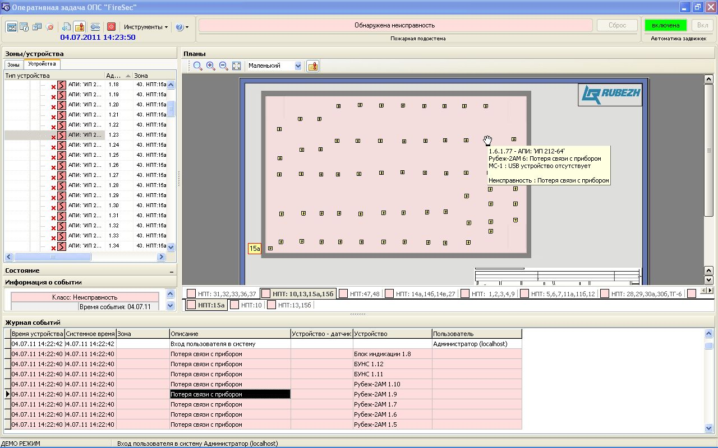
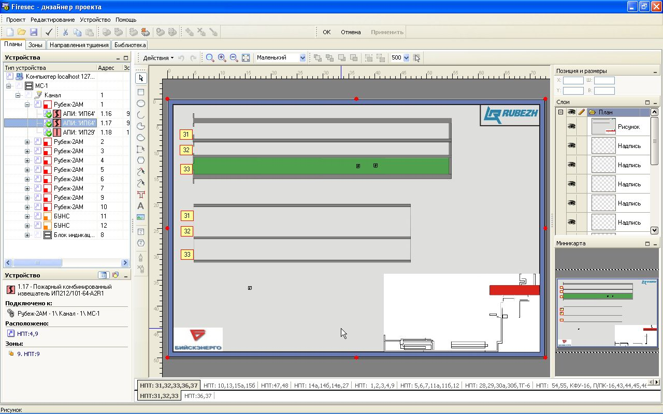
Управление и интерфейс
Обработка тревог
Информирует оператора о проблеме
Помогает ему быстро определить в чем проблема и где
Помогает и поддерживает оператора при обработке тревоги
Мониторинг и работа с подсистемами
Полный контроль текущего статуса объекта
Интуитивное управление различными подсистемами
Удобная навигация по графическим планам и структуре
Возможности станции управления
Настраиваемые взаимодействия между подсистемами
Планировщик для временных задач
Запись данных о всех событиях и действиях оператора
Мощная система отчетов

Slide 17
Иерархия планов
Здание 1
Восточное крыло
2 этаж
Комната 123

Slide 18
Управление слоями

Slide 19
Возможности системы оповещения
Отправка сообщений по электронной почте
Отправка SMS
Дозвон на телефон
FireSec 2

Slide 20

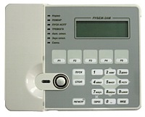
Cтанция пожарного мониторинга
Пожарная сигнализация
Сервер
Клиент
Пожарная сигнализация
Охранная сигнализация
Видеонаблюдение
Контроль доступа

Slide 21
Возможности и преимущества
FireSec 2 масштабируема
Идеально подходит для применения как на малых, так и на очень больших объектах с простой или сложной инфраструктурой

Slide 22

Конфигурация системы
FireSec 2
Оперативная задача
Мультиклиент
Сервер

Slide 23

Конфигурация системы имени Батузова А.С.
FireSec 2
FireSec 2
FireSec 2
FireSec 2
LAN
LAN
LAN

Slide 24
Конфигурация системы
FireSec
Сервер
FireSec
Администратор
FireSec
Оперативная задача
FireSec 2
Администратор
FireSec 2
Оперативная задача

Slide 25
Конфигурация системы
Алгонт Ассад M-5
FireSec 2
Оперативная задача
FireSec 2
Оперативная задача
Преобразователь FireSec 2 - Ассад
Citect
OPC Сервер
FireSec 2
Сервер
FireSec 2
Сервер
ActiveX
Trace Mode

Slide 26





Интеграция в другие системы. SCADA Trace Mode
Trace Mode
Собственный протокол обмена

Slide 27
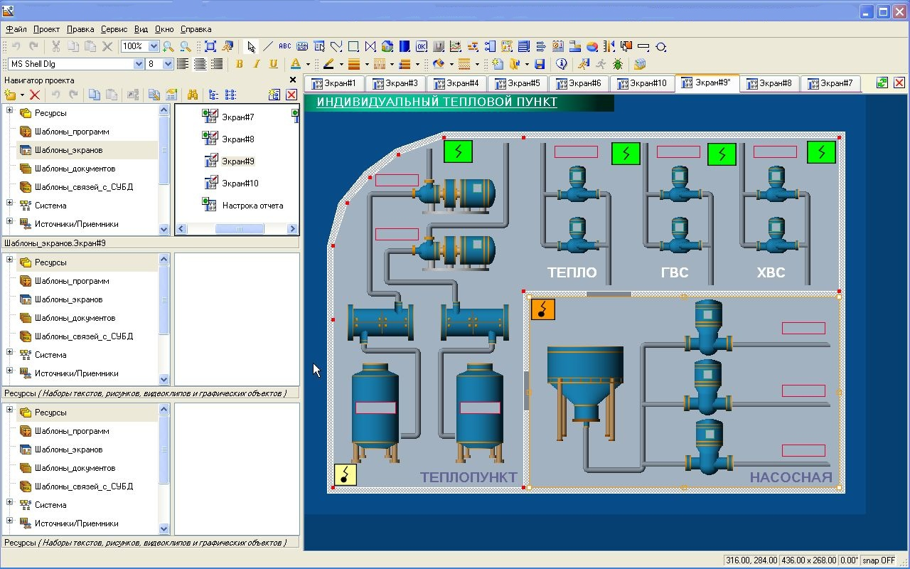
Интеграция в другие системы. SCADA Trace Mode

Slide 28

Интеграция в другие системы. SCADA Алгонт Ассад-M5
Собственный протокол обмена
SCADA
Алгонт
Ассад-M5
Linux

Slide 29
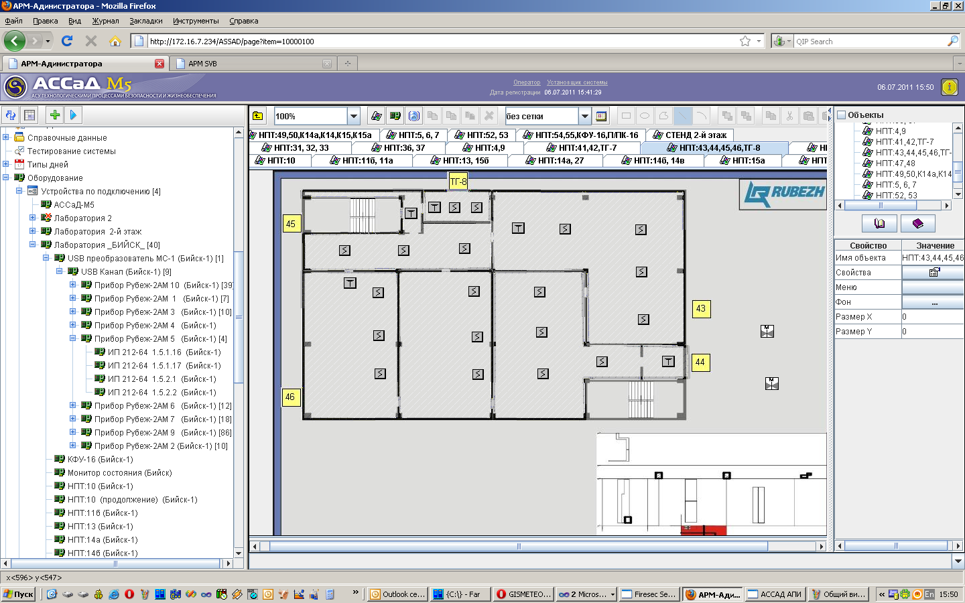
Интеграция в другие системы. SCADA Алгонт Ассад-M5

Slide 30

Интеграция в другие системы. ITV
Протокол обмена ITV
ITV
Интеллект

Slide 31
Спецификации OPC
OPC
Alarms & Events
OPC
Data Access 2.0
OPC
Data Access
3.0
OPC
Unified Architecture
OPC XML
Data Access

Slide 32

Интеграция в другие системы. SCADA Citect
SCADA Citect
OPC DA

Slide 33

Интеграция в другие системы.
AlphaOpen
OPC UI
AlphaOpen
Linux

Slide 34
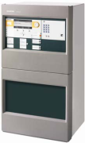

Подключение устройств сторонних производителей
На программном уровне
SIEMENS
FireSec 2
OPC
SIEMENS
SIEMENS

Slide 35
Подключение устройств сторонних производителей
На уровне полевых контроллеров
Ethernet
SIEMENS
FireSec 2
RS- 485
Wi-Fi
SIEMENS
SIEMENS

Slide 36
Способы интеграции на программном уровне
OPC
ActiveX
FireSec 2
WPF
Web-Services
Custom

Slide 37
Дополнительные возможности
Браузер
Мобильные устройства
Облачные сервисы
Интеграция с МЧС

Slide 38
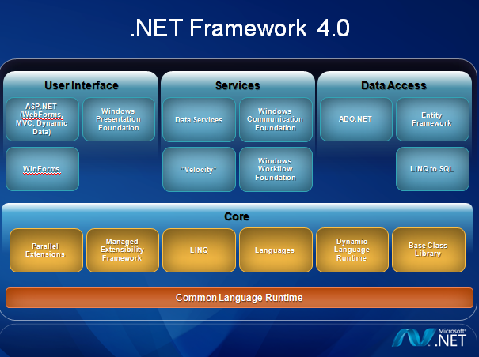

Slide 39




FireSec 2 Масштабируемая и открытая
Основана на:
Современном программном обеспечении
Открытой архитектуре для интеграции(OPC DA интерфейс)
Использовании стандартов

Slide 40
FireSec 2 Комплексное решение
Гибкое, масштабируемое решение
Одна система может быть адаптирована для различных потребностей заказчика
Экономия средств
Обучение работе с одной системой, конфигурирование одной системы
Использование стандартов
Система открыта для интегрирования с третьесторонними системами и специфическими функциональными системами.
Возможность интегрирования системы в существующие процессы
Ориентированная на управление системами безопасности
Интуитивный и легкий для работы интерфейс, который понижает стоимость подготовки оператора, а также риск неправильного управления

Slide 41
Спасибо за внимание!

